Slide 1
Lecture 21: Recurrent Neural Network (RNN)
기계학습개론 박상효

Slide 2
핵심용어
학습목표
RNN을 이해하고 설명할 수 있다.
RNN을 학습하는 알고리즘을 이 해하고 설명할 수 있다.
Sequential data, Time series data
Recurrent neuron
BP through time (BPTT)
Notes:
이해해야 할 내용들

Slide 3
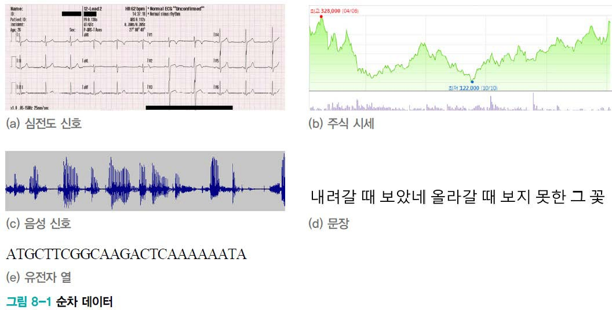
PREVIEW
시간성 데이터(Time series data)
특징이 순서를 가지므로 순차 데이터(sequential data)라 부름(이전에 다룬 데이터는 어느 한 순간에 취득한 정적인(static) 데이터이고 고정 길이임)
순차 데이터는 동적(dynamic)이며 보통 가변 길이임
Notes:
Time Series Data
시계열 데이터(시간성 데이터)
시간에 따라서 데이터의 특징이 다름
기존의 정적인 데이터와 다르게 동적이며, 가변 길이임(길이가 늘어날 수 있다)

Slide 4
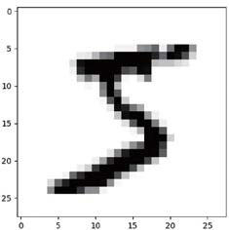
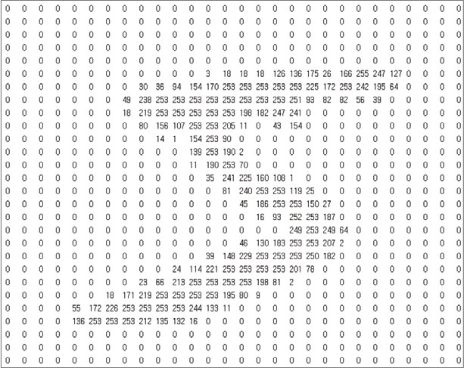
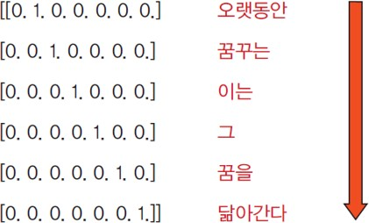
Image (static) vs. Sequence
Notes:
영상 데이터 VS Sequence
시간에 따라 변하지 않고, 전체를 봐야 의미가 있음
문장 데이터 : 단어로 쪼개서 디지털화 했을 때, 단어의 순서, 등장시간에 따라 내재된 의미가 존재함.

Slide 5
I: Recurrent Neuron
Notes:
Recurrent Neuron(순환 뉴런)

Slide 6
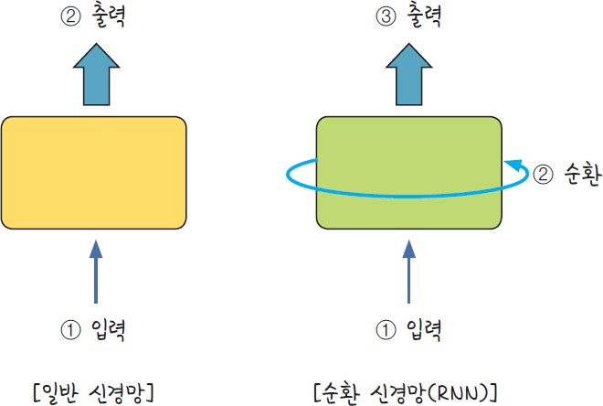
Recurrent Neurons
MLP, CNN: Feedforward NN
RNN has backward connection
The simplest possible RNN:
one neuron receiving inputs
producing an output
and sending that output back to itself
Notes:
Recurrent Neuron(순환 뉴런)
이전에 배운 MLP, CNN은 Feedforward NN임.(입력 -> 출력으로 가며, 입력을 feed해주면 forwardin됨)
RNN의 경우, 입력이 출력으로 도달한 후 다시 안으로 들어옴(계속 순환함)
가장 간단한 RNN
Input이 있고, 하나의 output을 출력할 때, 해당 output이 다시 input으로 들어감(가장 간단한 RNN)

Slide 7
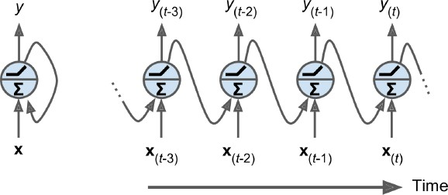
Recurrent Neurons
At time t, recurrent neurons receives two inputs:
x(t)
y(t–1) ← output from the previous time step
“unrolling the network through time”
Notes:
Recurrent Neuron
시계열 데이터에 대해서, neuron은 두 개의 input을 받음.
시간 t에서, 일반적인 input 데이터 X(t)와, 이전 시간인 (t-1)때의 output인 y(t-1)도 input으로 받음.
해당 그림을 펼치면 오른쪽과 같음. 계속 반복됨

Slide 8
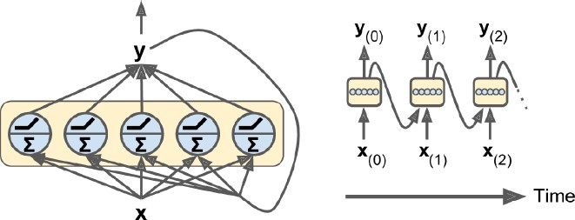
Recurrent Neurons
A layer of some recurrent neurons (left) unrolled through time (right)
Notes:
Recurrent Neuron(순환 뉴런)
Layer내의 recurrent neuron이 여러 개일 수 있음.
5개가 있다? -> 매 시간마다 5개의 뉴런이 있다는 뜻(오른쪽)

Slide 9

Recurrent Neurons
Each recurrent neuron has two sets of weights:
one for the inputs x(t)
the other for the outputs of the previous time step, y(t–1).
So, there are two weight matrices.
Output of a recurrent layer for a single instance:
b is the bias vector and ϕ(·) is the activation function (e.g., ReLU).
Notes:
Hidden layer에서의 각 뉴런이 가중치를 가지며, 해당 가중치는
현재 input에 대한 weight(x(t)에 대한), input으로 사용되는 (t-1)의 결과값 (y(t-1)에 대해 별도의 weight를 가짐
-> weight도 2개임
따라서, 이를 수식으로 나타내면 다음과 같다.

Slide 10
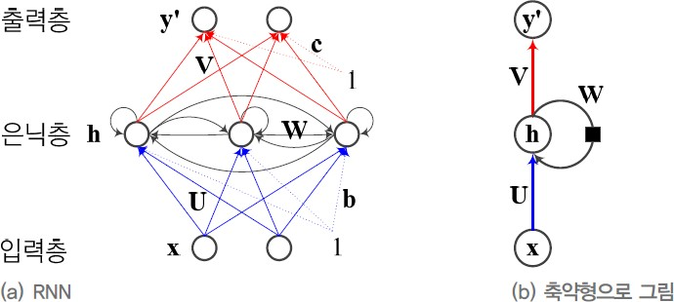
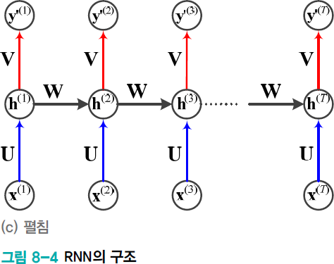
Recurrent Neural Network (RNN)
MLP와 비슷하게 입력층, 은닉층, 출력층을 가짐
순환 에지는 t-1 순간에 발생한 정보를 t 순간으로 전달하는 역할
Notes:
RNN의 도식화
MLP와는 다르게 순환 Edge(t-1의 결과값을 t순간으로 전달하는 역할)가 존재함.
Time으로 펼친 모습(오른쪽)에서의 w는 weight가 아니라, y(1)임. 해당 결과를 다음 시간대의 input으로 전달하는 것

Slide 11
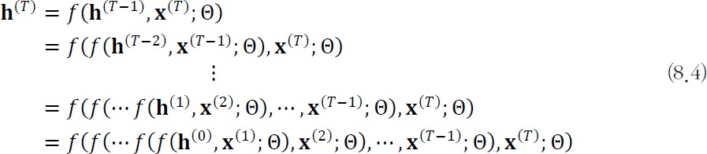
RNN in math form
Notes:
Hidden layer에서의 결과값은 input h(t-1), x(t), 파라미터 theta에 의해 결정된다.
이 때, (t-1)의 결과값을 바탕으로 다시 펼칠 수 있고, 계속해서 t=1일 때의 시간까지 펼치면 아래의 식과 같다.
(t = 0일때의 결과값은 t = -1의 결과가 필요하므로 t=0일 때의 시간까지 펼칠 수는 없음)

Slide 12
Memory Cells
Recurrent neuron seems to have a form of memory.
A part of recurrent NN preserving some state across time steps is called a memory cell.
Note:
A single recurrent neuron, or a layer of recurrent neurons, is a very basic cell, capable of learning only short patterns.
The concept “memory” will be discussed further in Lecture 22.
Notes:
RNN의 또 다른 특징 – Memory Cells
Recurrent neuron은 마치 memory의 형태를 가지는 것과 같다.
-> 어떠한 특정 timestep에서의 상태(state)를 보존하고 있는 것으로 볼 수 있고, 이를 memory cell이라고 한다.
이전의 식에서, t=1까지 모두 풀어서 표현한 식을 보면 t=0에서의 결과값부터 모든 값이 현재(t=T)의 값에 영향을 주는 것을 알 수 있다. 마치 이전의 값을 기억해서 현재까지 영향을 주는 것과 같으므로, memory cell이라고 함.
하지만, 모든 값이 동등한 가중치를 가지고 영향을 주는 것은 아니다. -> 바로 이전 time에서의 값이 가장 큰 영향력을 가질 것이고, 시간이 멀어질수록 영향력이 줄어들 수 있다.(기억이 흐려지는 것처럼)
따라서 하나의 뉴런 또는 한 층의 recurrent neuron의 경우, 최근의 값들을 기억하여 short pattern만을 학습할 수 있다.(다음 강의에서 자세히 다룰 것)

Slide 13
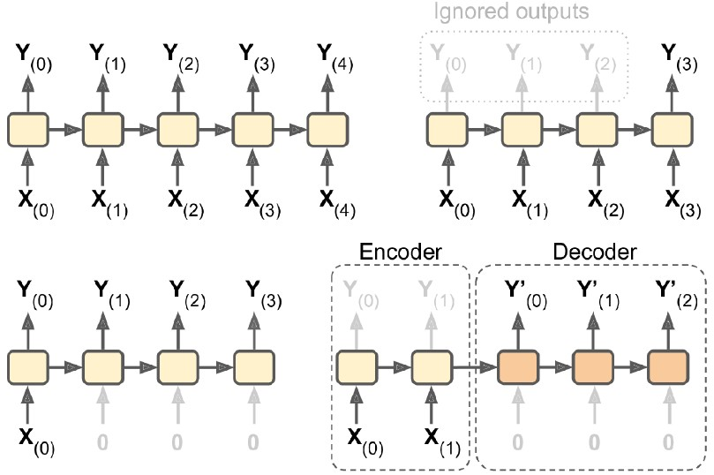
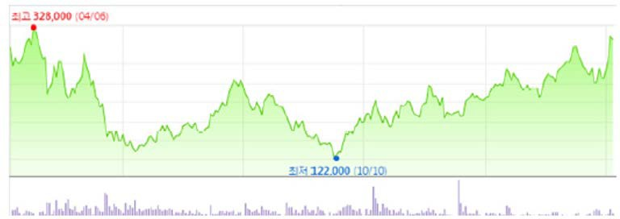
Recurrent Neural Network types:
depending on input/output
TL: Sequence-to-sequence
Useful for predicting time series (e.g., stock prices)
TR: Sequence-to-vector
BL: Vector-to-sequence
BR: Encoder-Decoder
Notes:
Recurrent Neural Network의 타입들
TL(Top-Left): Sequence-to-Sequence 타입. 모든 시간 t에서의 input과, 이에 대응하는 output이 존재함.
-> 주가와 같이, 시계열 값을 예측하는 데 유용함
TR(Top-right) : Sequence-to-Vector 타입. 모든 시간 t에서의 input을 가지고, 마지막에 하나의 vector(output)을 출력하는 방식
BL(Bottom-left) : Vector to sequence 타입. 하나의 Vector을 input으로 가지고, output을 Sequence로 내는 방식
BR(Bottom-right) : Encoder-Decoder 타입. 일부 sequence를 input으로 가지고, 떨어진 시간대에서의 각 Y값을 출력해내는 방식.

Slide 14
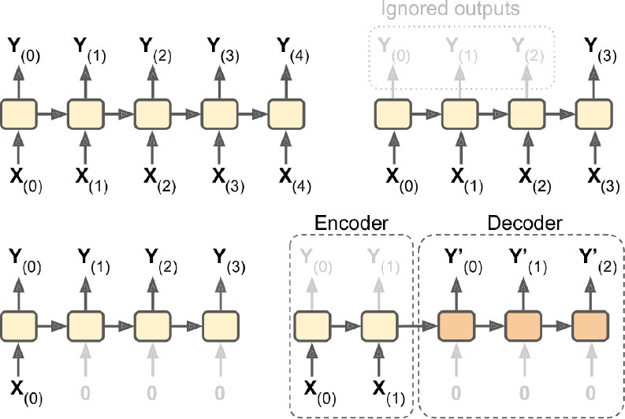
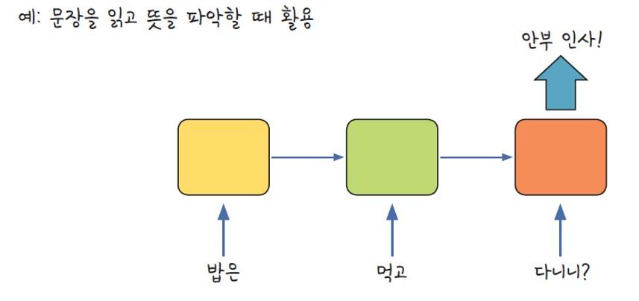
RNN types
TR: Seq-to-vec
Notes:
TR : Seq to vec 타입
문장과 같은 시계열 데이터를 input으로 받고, 문장의 의미(하나의 output vector)를 파악하는 예시

Slide 15
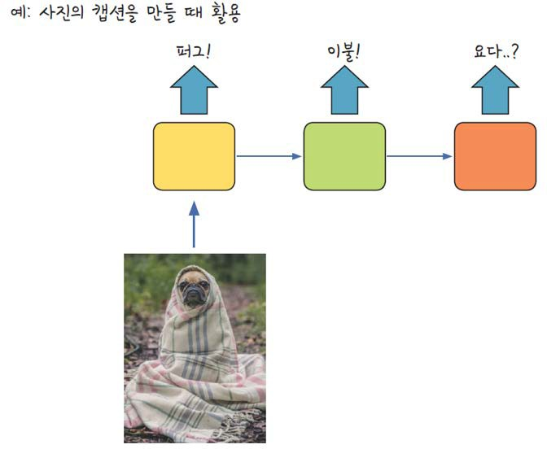
RNN types
BL: Vec-to-seq
Notes:
BL(Vec-to-seq) 타입의 예시
하나의 사진을 input으로 받고, 사진의 캡션 문장(주석, 설명) 등과 같이 여러 값을 출력해 내는 것
*사진 -> 문장과 같이, input과 output의 type이 다를 수도 있음

Slide 16
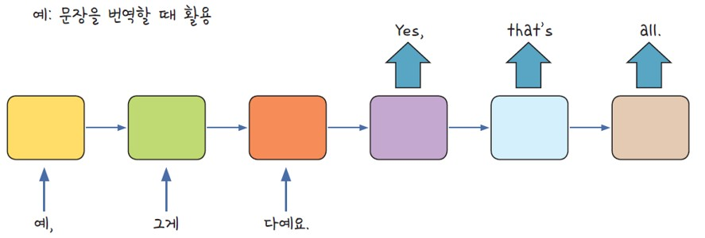
RNN types
BR: Encoder-Decoder
Notes:
BR(Encoder-Decoder type)
하나의 시계열 데이터(문장)을 input으로 받아, 이를 decode하여 다른 언어로 번역한 시계열 데이터(문장)을 내 놓는 예시

Slide 17
II: How can we train RNN?
Notes:
이러한 RNN을 학습하는 방법은 무엇인가?

Slide 18
Training RNNs
We need to unroll RNNs through time
Then regular backpropagation
That’s Backpropagation through time (BPTT)
Notes:
Training RNN
축약형 상태가 아닌, 풀어헤치는 과정이 필요함.
이후 일반적인 Back-propagation을 적용하면 됨. 끝임
이를 BPTT라고 함

Slide 19
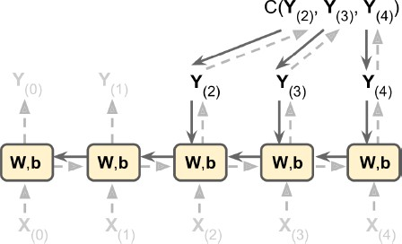
Training RNNs
1) forward pass on unrolled net (dashed arrows)
2) evaluate output sequence using cost function C()
3) Propagate gradients backward (solid arrows)
4) Update model parameters
Same W and b are used at each time step!
Notes:
Training RNN
Unrolled network의 방향에 따라, input값을 cost function까지 forward-pass함. (희미한 점선)
Output sequence를 cost function을 활용해 evaluate함(cost function에 2,3,4값만 들어가므로, 해당 값에 대해서만)
Back-propagation과 같이, 선명한 점선을 따라 gradient를 전달해 줌.
이에 따라 model parameter을 update함.
*그림은 하나의 노드를 train하는 과정이다. 노드가 1개이므로 weight와 bias값은 하나이지만, 수정된 weight와 bias값을 x0부터 다 적용해주어야 하므로 시간이 오래 걸릴 수 있음.

Slide 20
Training Example: RNN for Time Series
Time series: when the data is a sequence of one or more values per time step.
Tasks with time series
1) to predict future values, which is called forecasting.
2) to fill in the blanks: to predict missing values from the past, called imputation.
Etc.
Notes:
Training Example : RNN for Time Series
시계열 값을 통해 수행하는 Task의 예시
시계열 예측(forecasting) – 시계열 데이터에 존재하지 않는 미래의 값을 예측
결측값 대체(imputation) – 시계열 데이터 사이 비어있는 결측값을 채워넣음
주로 Forecasting 위주로 보자

Slide 21
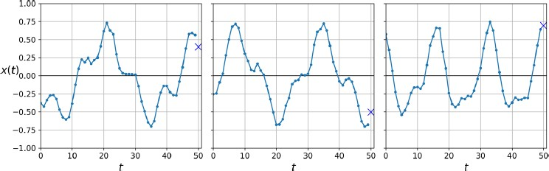
Training Example
Time series forecasting example:
Three univariate time series (single value per time step)
Goal: to forecast the value at the next time step for each of them.
Notes:
3개의 Univariate series(하나의 결과값이 나오는 시계열 값)이 존재함.
목표 : 50번째 t에서의 예측값 x(t)를 구하는 RNN을 학습시키자.

Slide 22
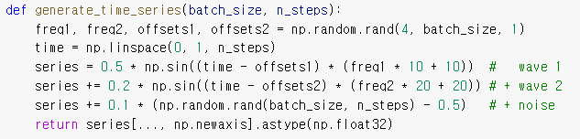
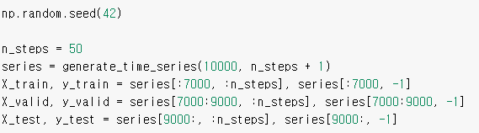

Training Example: code
Example: how to generate training samples of time series
X_train: 2D arrays of shape [batch size, time steps]
Generall: 3D arrays of shape [batch size, time steps, dimensionality]
Notes:
해당 wave는 sine함수를 사용하여 만들었음. 노이즈를 추가함.
총 10000개의 데이터를 생성하여, 0~7000까지를 train, 7000~9000을 valid, 9000~10000번째를 test로 사용
사진 데이터 등을 집어넣으면 차원이 추가될 수 있음

Slide 23
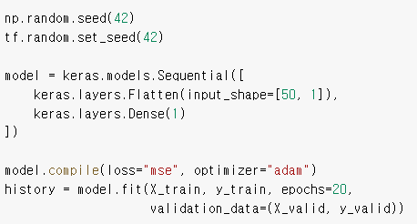
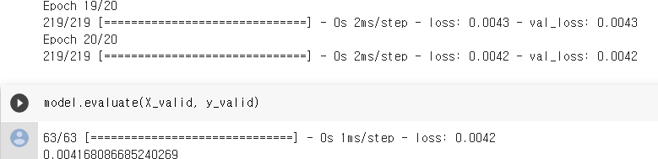
Training Example: Results
Let’s predict the last value.
If we simplely use fully connected network?
Using linear regression (by adding Flatten layer)
➔ loss = 0.0042
Notes:
단순 fully-connected network를 사용하고, activation function을 사용하지 않음으로써 regression을 수행한 예시
-> loss가 0.0042로 나옴. MSE이므로, 제곱해야 에러 값이 나옴. 이 때, 나온 에러 값은 데이터 전체에 대한 에러이므로, 우리가 예측하고자 하는 지점에서의 오차와는 다름

Slide 24
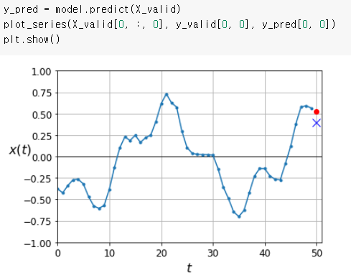
Training Example: Results
Let’s predict the last value.
Notes:
잘 안나옴

Slide 25
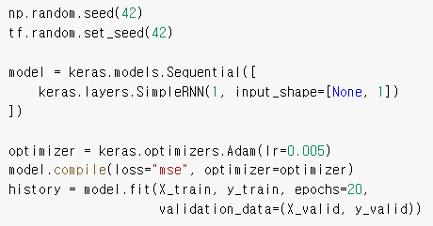
Training Example: Results
Let’s predict the last value.
If we simple use simple RNN?
Notes:
Simple RNN을 사용한 예시

Slide 26
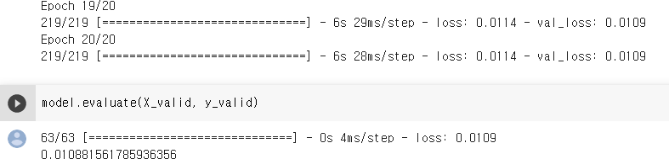
Training Example: Results
0.1088 (Simple RNN) vs. 0.0042 (fully connected linear regression)
Notes:
결과 – 0.1088로 오차가 좀 더 커짐.(더 안좋아질수도 있음)

Slide 27
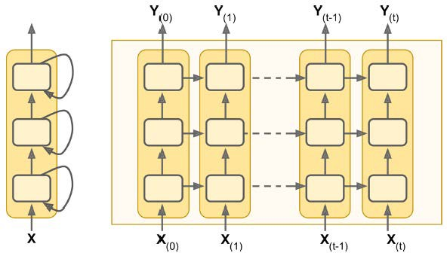
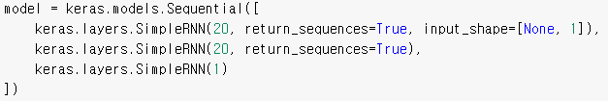
Deep RNNs
By stacking multiple layers of cells
Code:
Notes:
Deep RNNS
-> multiple layer을 사용. 노드의 개수를 병렬로 늘린 것이 아니라, 여러 층을 사용.
이 때, 각 layer 내에서 이전 시간에서의 값들이 전달이 된다.(참고)

Slide 28

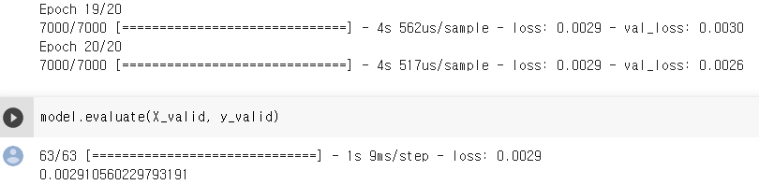
Training Example: Results
Linear Regression
Deep RNN
Simple RNN
28
Notes:
-> RNN과 Regression보다 좀 더 좋아짐.

Slide 29
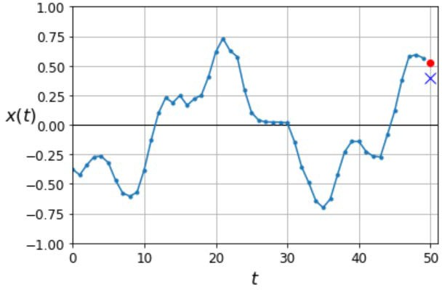
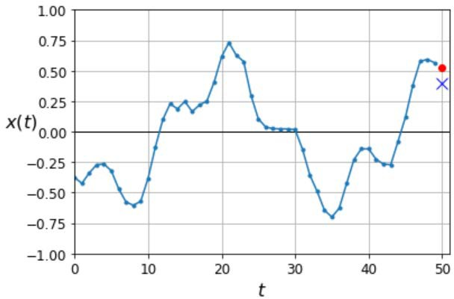
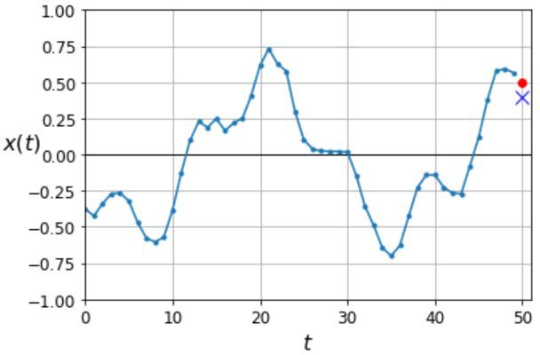
Results for the next time step
Dense (Linear Regression)
Simple RNN
Deep RNN
29
Notes:
표로 보면, Dense와 Simple RNN은 비슷하지만, Depp RNN은 좀 더 나은 결과를 보임

Slide 30
Forecasting More Time Steps?
What if we want to predict the next 10 values?
First option:
use the model we already trained,
make it predict the next value,
then add that value to the inputs
and use the model again to predict the following value,
and so on
Notes:
만약 하나의 값이 아닌, 다음 10개의 값을 예측하고 싶다면?
첫 번째 방법 : 기존 모델을 사용해 1개의 값을 예측하고, 기존값 + 하나의 예측값을 input으로 하여 예측…을 반복

Slide 31
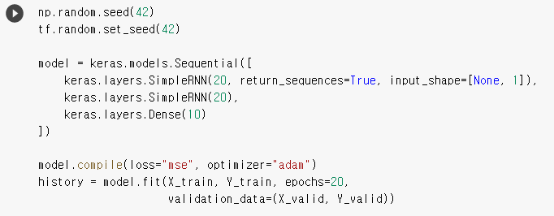
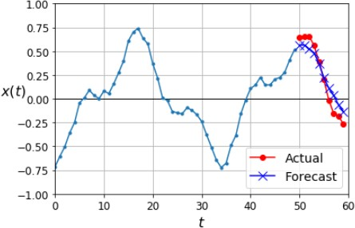
Forecasting More Time Steps?
Second option:
to train an RNN to predict all 10 next values at once.
But note that we first need to change the targets to be vectors containing the next 10 values (not one).
Notes:
두 번째 방법 : 한번에 10개의 다음 값을 예측하여 출력하도록 학습시킴
하나의 값을 예측하던 target을 10개의 값(vector)로 출력하도록 하면 됨.
정답(빨간색)과 예측 값(파란색)

Slide 32
Forecasting More Time Steps?
But we can still do better.
instead of training the model to forecast the next 10 values only at the very last time step,
train it to forecast the next 10 values at each and every time step.
i.e., turn sequence-to-vector RNN into sequence-to-sequence RNN
➔ There will be many more error gradients flowing through the model.
Notes:
더 개선시키는 방법
현재의 sequence to vector(각 시간마다 하나의 값을 출력)하는 방식에서, sequence-to-sequence(각 시간마다 이후의 10개 값을 train하고, 비교하는 방식)으로 변경(전부 풀어헤친 RNN)
Output값이 많아지므로 더 복잡해짐.

Slide 33
Summary
Recurrent neuron
Training RNN
Deep RNN

Slide 34
참고자료
기 : 기계학습, 오일석, 2017
핸 : 핸즈온머신러닝, 2/E, 2020 (번역)
모 : 모두의 딥러닝, 2/E, 2020
케 : 케라스 창시자에게 배우는…, 2018 (번역)
머 : 머신러닝 도감 그림으로…, 2019 (번역)
파 : Python machine learning, 2/E, 2019 (번역) → “머 신러닝 교과서 with 파이썬, …” 2019
핸14
기8
모18
코드
https://colab.research.google.com/github/ageron/handson- ml2/blob/master/15_processing_sequences_using_rnns_and_cnns.ipynb

Slide 35
In the next lectures…
12th 2nd week (Lecture 22)
Handling LONG sequences
Long short-term memory
High score quiz after 2nd session

